Slide 1

UNIVERSIDAD NACIONAL DE INGENIERIA.
UNI.
INTRODUCCION A LA PROGRAMACION.
PROFESOR: Ing. Cristopher Larios.
INTEGRANTES.
JUAN CARLOS CAJINA GONZALEZ. #2024-1622U
GRUPO:1M7-S
FECHA:5 DE MAYO DEL 2024.

Slide 2
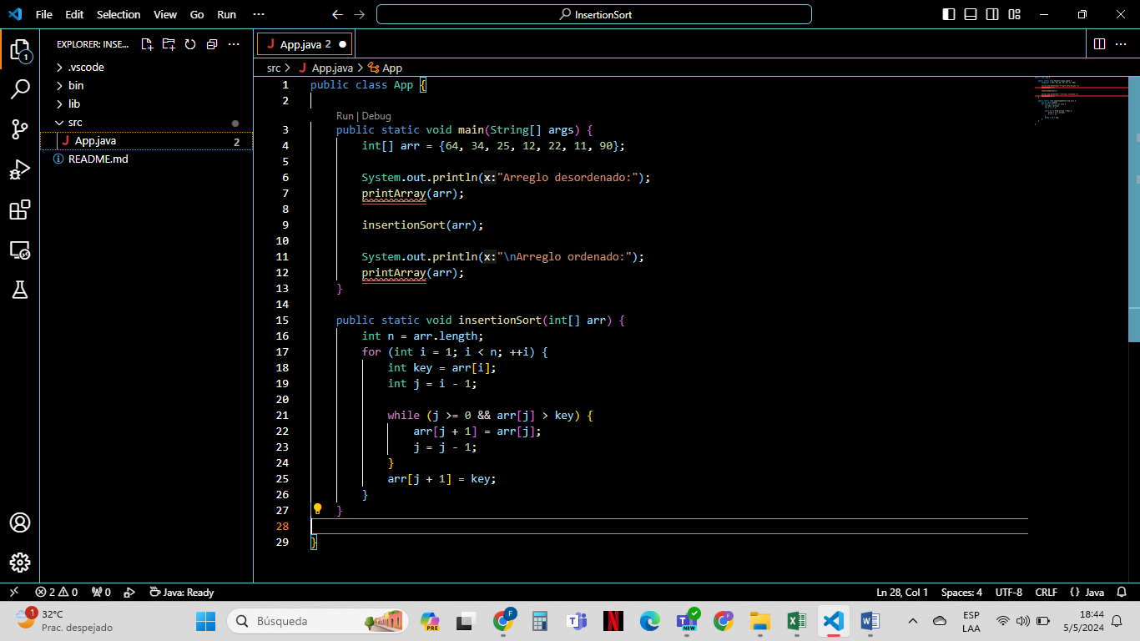

Slide 3
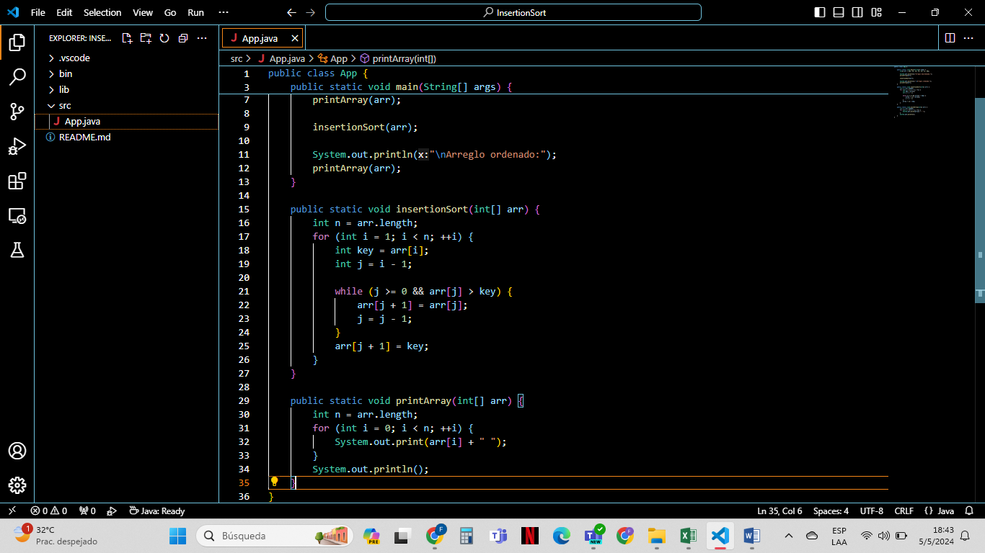

Slide 4
1. Se crea un arreglo desordenado, por ejemplo: int[] arr = {64, 34, 25, 12, 22, 11, 90};. 2. Luego, se imprime este arreglo desordenado usando el método printArray(arr). 3. Después, se llama al método insertionSort(arr) pasando el arreglo desordenado como argumento. 4. Dentro del método insertionSort, se recorre el arreglo desde el segundo elemento hasta el último, comparando cada elemento con los elementos anteriores y moviéndolos hacia la izquierda hasta que estén en su posición correcta. 5. Finalmente, se imprime el arreglo ordenado usando nuevamente el método printArray(arr).

Slide 5
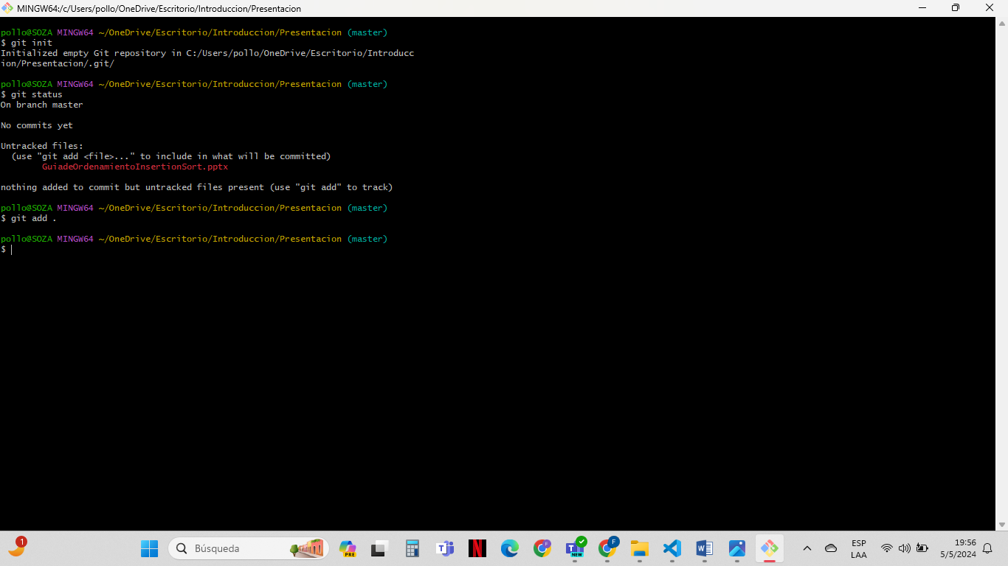

Slide 6
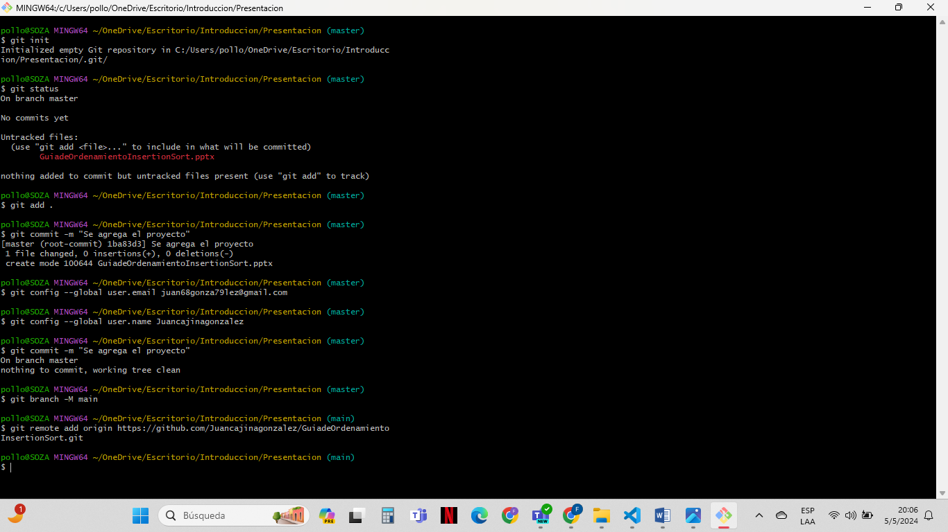

Slide 7
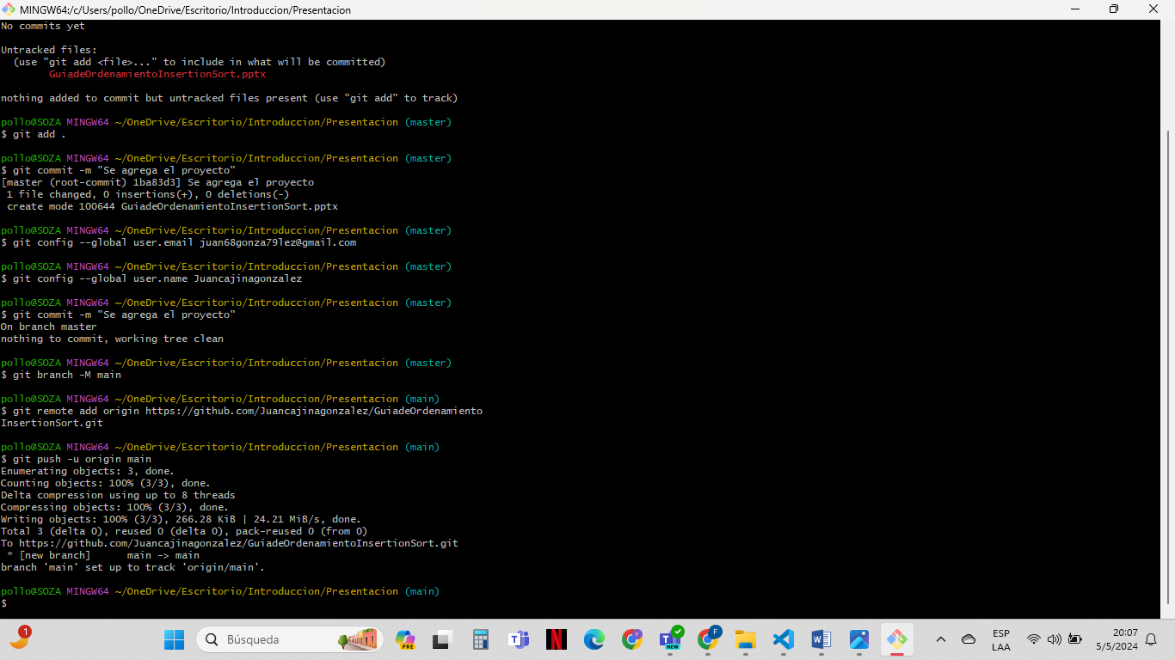

Slide 8
